Slide 1
GRUPO NUMERO 6
Agencia de carros macareno

Slide 2
Descripción del Proyecto
Este proyecto se basa en una empresa que se dedica a la venta de autos de todo tipo, organizados por sus modelos, año y color ya que de esta manera se le ofrece una experiencia más organizada a nuestros clientes.

Slide 3
Agencia de autos macareno
INTEGRANTES:
CUENTA | NOMBRE COMPLETO
31 | Cristian David Flores Zavala
33 | Diego Joel Pineda López
40 | Hemersson Jaret Chavarria Recarte
45 | Joseph Gabriel Bonilla Cordon
51 | Pedro Jafet Irías
54 | Walter Alejandro Cruz Chirinos

Slide 4
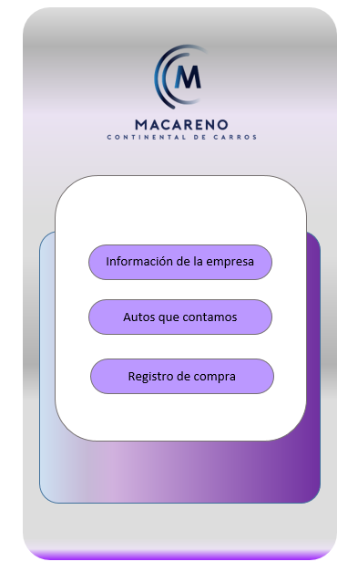
Pantalla principal
FUNCIONALIDAD #1
LA PANTALLA PRINCIPAL CUENTA CON TRES BOTONES CON LOS CUALES LE LLEVARA A LA PANTALLA DE INFORMACIÓN DE LA EMPRESA, LOS AUTOS QUE CONTAMOS Y LA RESPECTIVA PANTALLA PARA EL REGISTRO DE COMPRA
RESPONSABLE:
54_Walter Alejandro Cruz Chirinos

Slide 5
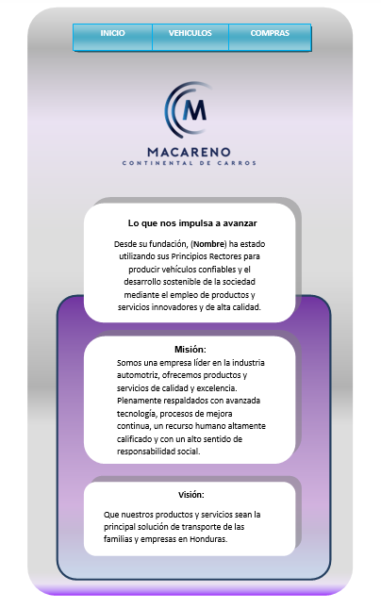
Pantalla de información de la empresa
FUNCIONALIDAD #2
ESTA PANTALLA ESTA ELABORADA PARA QUE EL USUARIO SEPA DE NUESTRA EMPRESA CONTAMOS CON UN MENU DE NAVEGACION DEL CUAL LOS VA LLEVAR AL INICIO, A LOS VEHICUOLOS QUE CONTAMOS, Y A LA COMPRA RESPECTIVA.
RESPONSABLE:
45_Joseph Gabriel Bonilla Cordon

Slide 6
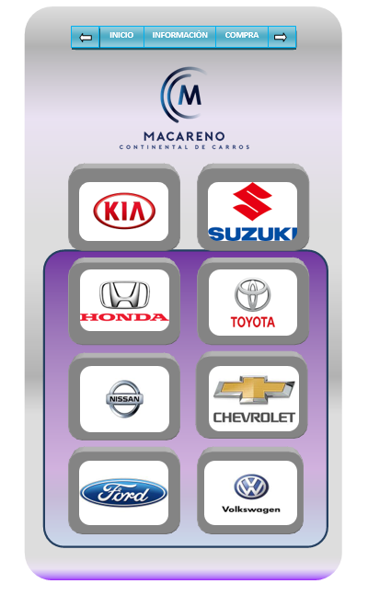
Pantalla con los autos que cuenta la empresa
FUNCIONALIDAD #3
ESTA PANTALLA ESTA ELABORADA PARA QUE EL USUARIO PUEDA VER CON QUE TIPO DE AUTOS CONTAMOS, AL IGUAL TIENE UN MENU DE NAVEGACIÓN, PARA QUE EL USUARIO PUEDA INTERACTUAR EN LAS PANTALLAS DE LA APICACIÓN
RESPONSABLE:
45_Joseph Gabriel Bonilla Cordon

Slide 7
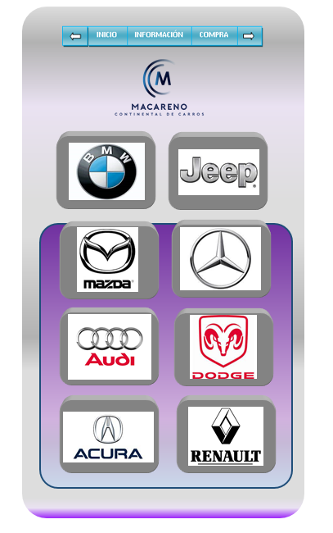
FUNCIONALIDAD #4
ESTA PANTALLA ES LA QUE LE SIGUE A LA PANTALLA DE LOS VEHICULOS
RESPONSABLE:
54_Walter Alejandro Cruz Chirinos

Slide 8
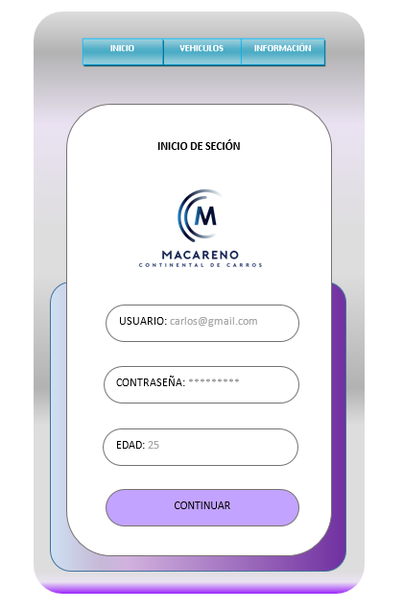
FUNCIONALIDAD #5
ESTA ES LA PANTALLA DE INICIO DE SECIÓN, EN ELLA CUENTA CON UN MENU DE NAVEGACION, Y LOS CAMPOS A INGRESAR, CUENTA CON EL USUARIO, LA CONTRASEÑA Y LA EDAD, PUSIMOS LA EDAD YA QUE HAY PERSONAS MENORES DE EDAD QUE SOLO INGRESAN A LA APLICACIÓN ASER ALGUN TIPO DE BROMA, PARA QUE PUEDA INGRESAR A LOS DEMAS CAMPOS DE COMPRA TIENE QUE SER MAYOR DE EDAD.
Pantalla de registro de usuario
RESPONSABLE:
31_Cristian David Flores Zavala

Slide 9
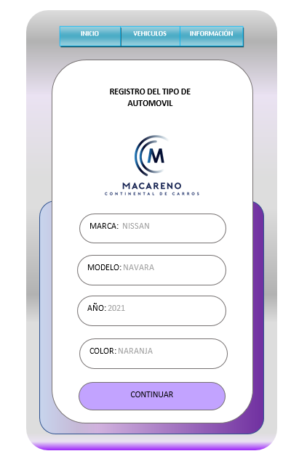
Pantalla de registro del auto deseado
FUNCIONALIDAD #6
AL DARLE CONTINUAR A LA ANTERIOR PANTALLA DELE MUESTRA ESTA SIGUIENTE EN ELLA EL USUARIO DEBE INGRESAR LOS DATOS DEL COCHE QUE DESEA COMPRAR, YA TENIENDO LISTO LOS CAMPOS, SE ENCUENTRA EL BOTÓN DE CONTINUAR EL CUAL LOS LLEVARA A LA PANTALLA DE CLIENTE.
RESPONSABLE:
51_Pedro Jafet Irías

Slide 10
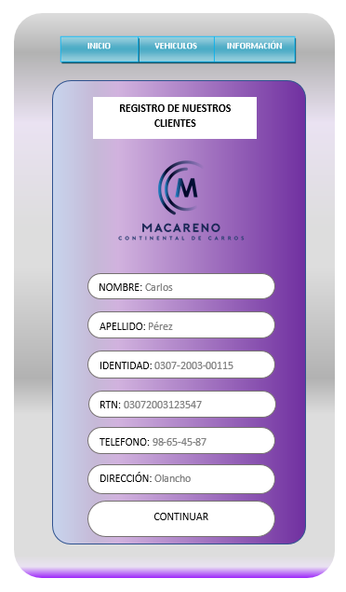
Pantalla de registro de cliente
FUNCIONALIDAD #7
ESTA ES LA PANTALLA QUE SE MUESTRA DESPUES DE DARLE CONTINUAR A LA PANTALLA DE REGISTRO DE MOVIL, EN LA CUAL ESTA TODOS LOS CAPOS NECESARIOS PARA QUE EL USUARIO REGISTRE SUS DATOS AL DARLE CONTINUAR SE LE MANDARA A LA PANTALLA DE FACTURA.
RESPONSABLE:
33_Diego Joel Pineda López

Slide 11
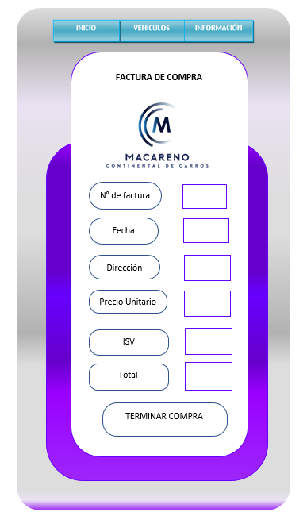
Pantalla de factura
FUNCIONALIDAD #8
ESTA PANTALLA ES LA DE FACTURA, EN LA CUAL EL USUARIO NO TENDRA QUE INGRESAR NADA, ELLA SOLO SE GENERARA, CUENTA CON UN BOTÓN DE TERMINAR COMPRA DONDE SE LE ABRIRA UN PANTALLA DE AGRADECIMIENTO POR LA COMPRA QUE A REALIZADO EN NUESTRA EMPRESA.
RESPONSABLE:
40_Hemersson Jaret Chavarria Recarte

Slide 12
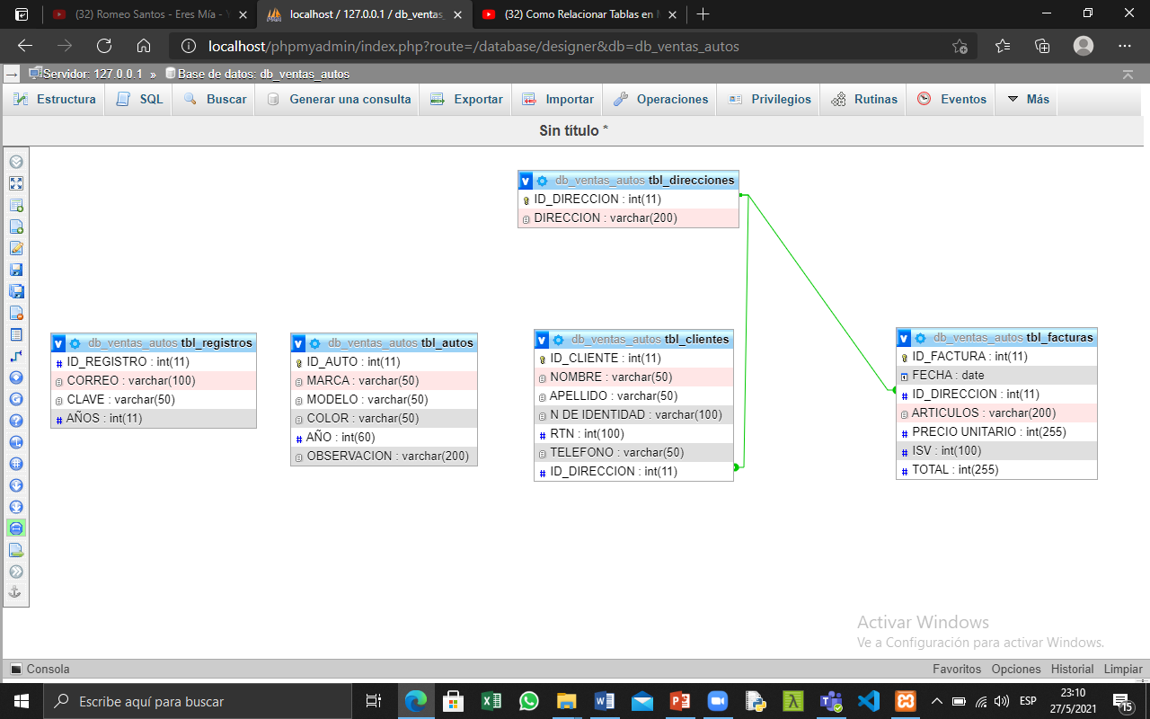
Base de Datos

